Slide 1
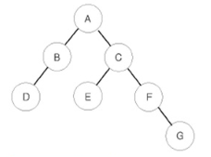
## 백준 1991번 중위순회
[ 입력 ]
[ 출력 ]
7
A B C
B D .
C E F
E . .
F . G
D . .
G . .
ABDCEFG
DBAECFG
DBEGFCA

Slide 2
## 어떻게 접근해볼까?
Stack
Result
D
G
B
F
E
A
C
C
F
G
E
A
B
D

Slide 3
def solve(tree,root):
#preorder(tree, root)
inorder(tree, root)
#postorder(tree, root)
if __name__ == "__main__":
n = int(input().strip())
tree = {}
root = None
for i in range(n):
info = input().strip().split(' ')
tree[info[0]] = [info[1], info[2]]
solve(tree, 'A')
tree[info[0]] | tree[info[1]] | Tree[info[2]]
A | B | C
B | D | .
C | E | F
E | . | .
F | . | G
D | . | .
G | . | .
{'A': ['B', 'C'], 'B': ['D', '.'], 'C': ['E', 'F'], 'E': ['.', '.'], 'F': ['.', 'G'], 'D': ['.', '.'], 'G': ['.', '.']}
tree[data]
Tree[A] = [ B , C ]
Tree[B] = [ D , . ]
Tree[C] = [ E , F ]
Tree[E] = [ . , . ]
Tree[F] = [ . , G ]
Tree[D] = [ . , . ]
Tree[G] = [ . , . ]

Slide 4
def inorder(tree, root):
stack = []
result = ''
data = root
stack.append(root)
while True:
while tree[data][0] != '.':
if data not in result:
stack.append(tree[data][0])
data = tree[data][0]
else:
break
if 0 < len(stack):
data = stack.pop()
result += data
if tree[data][1] != '.':
stack.append(tree[data][1])
data = tree[data][1]
else:
break
print(result)
stack | data | result
tree[data]
Tree[A] = [ B , C ]
Tree[B] = [ D , . ]
Tree[C] = [ E , F ]
Tree[E] = [ . , . ]
Tree[F] = [ . , G ]
Tree[D] = [ . , . ]
Tree[G] = [ . , . ]
[]
A
[A]
A
[A, B]
B
[A, B, D]
D
[A, B]
D
D
[A]
B
DB
[ ]
A
DBA
[C]
C
DBA
[C, E]
E
DBA
[C]
E
DBAE
[ ]
C
DBAEC
[F]
F
DBAEC
[]
F
DBAECF
[G]
G
DBAECF
[]
G
DBAECFG

Slide 5
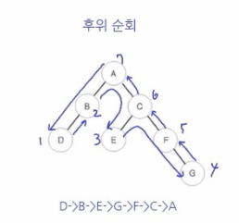
후위 순회
: 왼쪽 가지 -> 오른쪽 가지 -> 현재 노드
V
L
R
L -> R -> V

Slide 6
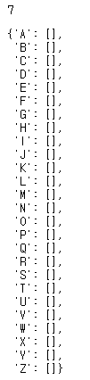

문제풀이
#트리를 딕셔너리로 생성

Slide 7
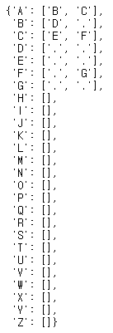


#트리를 딕셔너리로 생성

Slide 8
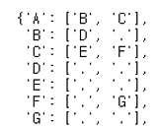
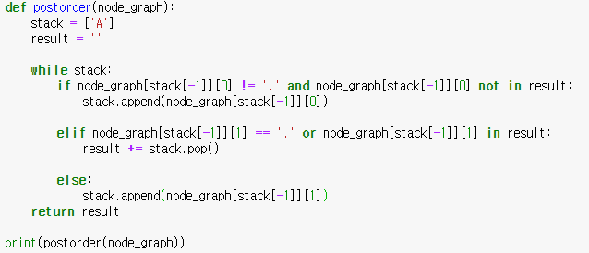
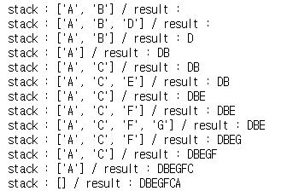
#후위순회
A
B
C
node_graph
D
E
F
G
왼쪽노드가 비어있지 않고 결과값에 들어있지 않다면
# 왼쪽 노드
오른쪽노드가 비어있지 않고 결과값에 들어가 있다면
# 오른쪽노드
c

Slide 9
node = int(input()) # n개의 노드
node_graph = {i:[] for i in "ABCDEFGHIJKLMNOPQRSTUVWXYZ"}
node_graph
#트리를 딕셔너리로 생성
for _ in range(node):
node, left, right = map(str, input().split())
node_graph[node] += [left, right]
#후위순회
def postorder(node_graph):
stack = ['A']
result = ''
while stack:
if node_graph[stack[-1]][0] != '.' and node_graph[stack[-1]][0] not in result:
stack.append(node_graph[stack[-1]][0])
elif node_graph[stack[-1]][1] == '.' or node_graph[stack[-1]][1] in result:
result += stack.pop()
else:
stack.append(node_graph[stack[-1]][1])
print('stack : {}\nresult : {}'.format(stack, result))
return result
print(postorder(node_graph))
답

Slide 10
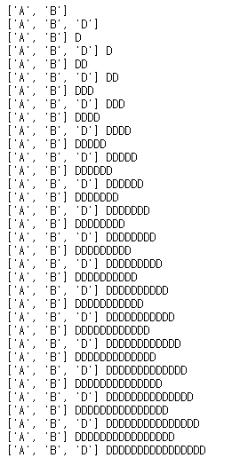
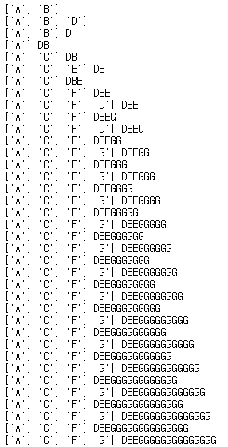
node_graph[stack[-1]][0] not in result:
node_graph[stack[-1]][1] in result:

